Slide 1
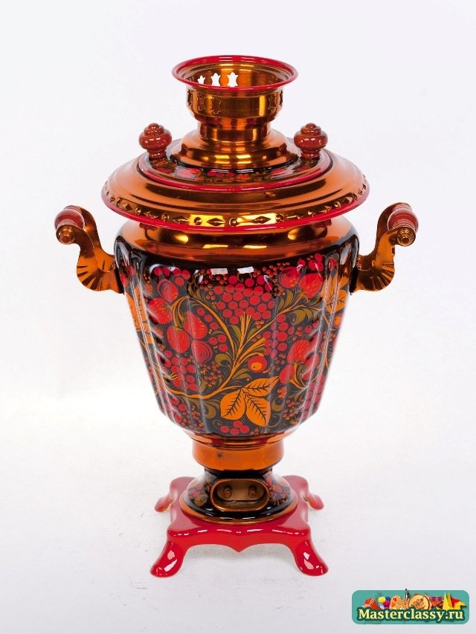
Декоративно-прикладное искусство России
Велика Россия наша,
И талантлив наш народ.
О Руси родной ,умельцах
На весь мир молва идёт!

Slide 2
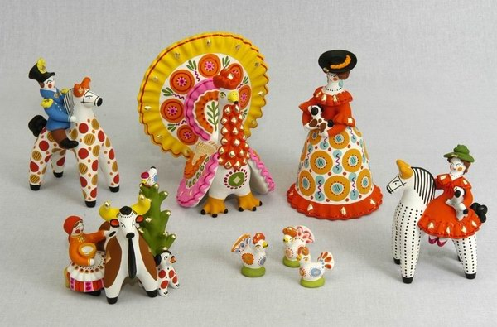
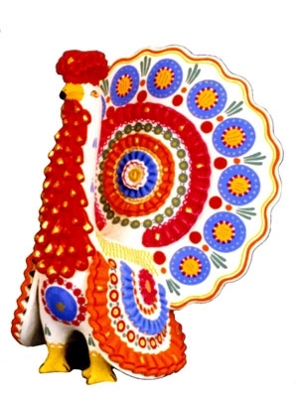
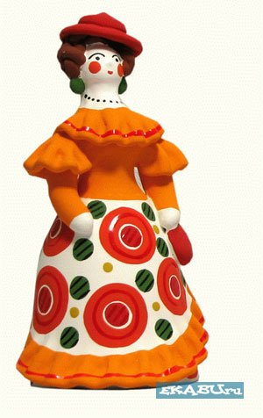
ДЫМКОВО
Весёлая красная глина,
Кружочки, полоски на ней,
Козлы и барашки смешные,
Табун разноцветных коней.
Кормилицы и водоноски,
И всадники, и ребятня,
Собачки, гусары и рыбы.
А ну, назовите меня!

Slide 3
гжель
Сине-белая посуда,
Расскажи-ка,
ты откуда?
Видно, издали
пришла
И цветами расцвела!

Slide 4
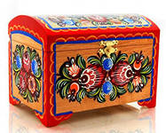
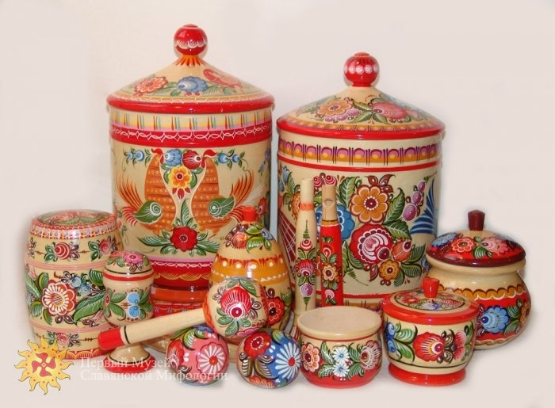
Есть на Волге город древний,
По названью-Городец.
Здесь ромашки и купавки,
Словно капельки росы,
Расцветают здесь розаны
Удивительной красы.
Городец

Slide 5
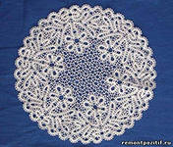
ВОЛОГОДСКИЕ КРУЖЕВА
Вологда завьюжена белыми
снегами,
Вьюга стелет кружево
прямо под ногами.
Рассыпают искорки
северные краски,
Снежные присказки-
кружевные сказки.

Slide 6
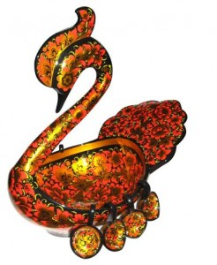
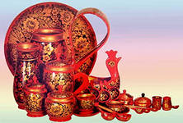
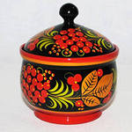
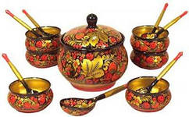
хохлома
Как волшебница Жар-птица,
Не выходит из ума
Чародейка-мастерица,
Золотая Хохлома!

Slide 7
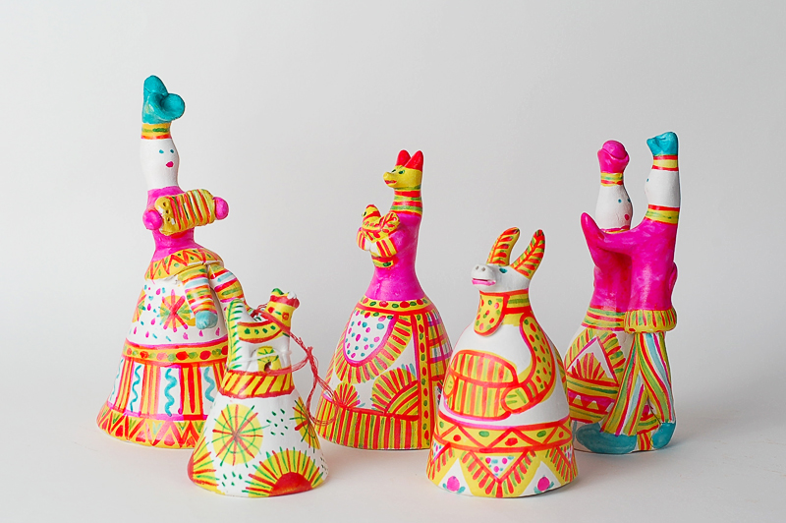
ФИЛИМОНОВО
Тут поют свои частушки
Знаменитые игрушки-
Филимон с гармошкой,
С внуком Филимошкой!
-Вы откуда, Филимоны?
-Мы из Филимонова!
-обогнали мы в дороге
Пешего и конного.

Slide 8
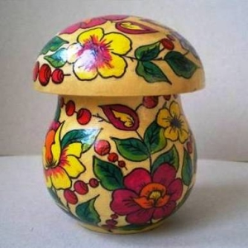
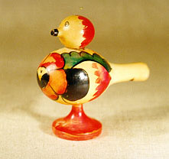
Полховский Майдан
На столах расписная посуда-
Посмотрите на это чудо!
Самовары, кружки, вазы, бочата
Нравятся и взрослым и ребятам!

Slide 9
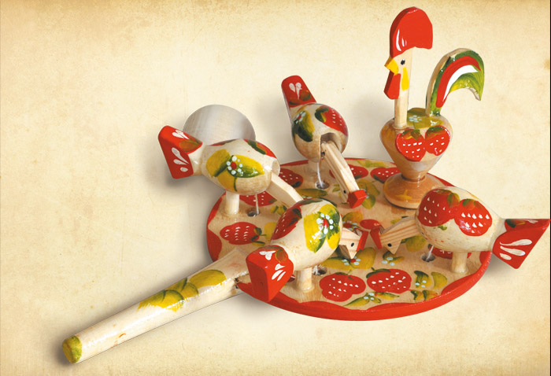
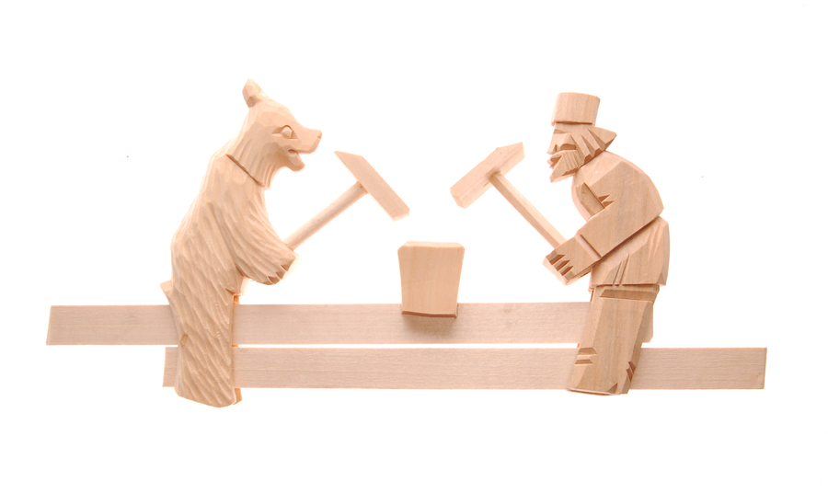
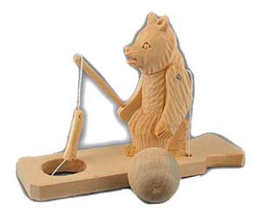
БОГОРОДСКАЯ
Они очень забавные,
Богородские игрушки.
Тук-да-тук, Щелк-да-щелк,
Медведь .мужик ,лиса и волк.
Деревянные игрушки-
И медведи, и старушки.
То сидят, а то стучат,
Ребятишек всех смешат!
игрушка

Slide 10
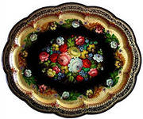
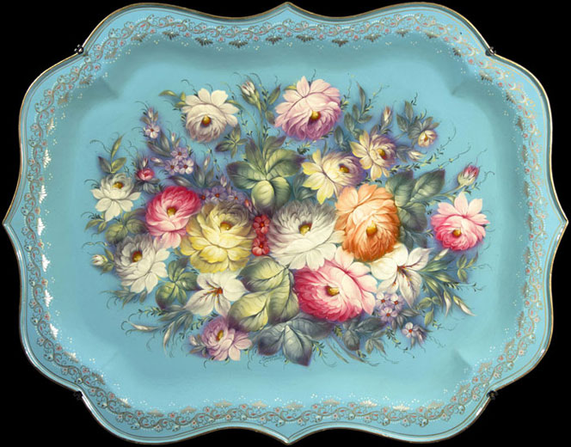
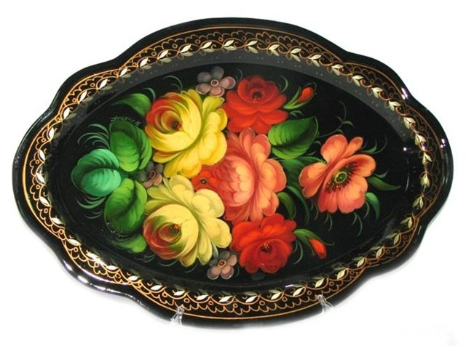
Цветы России собрались
На жостовском подносе,
В венок красивый заплелись,
И не страшна им осень.
Жостово

Slide 11
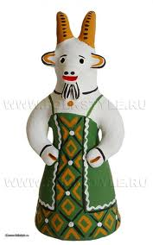
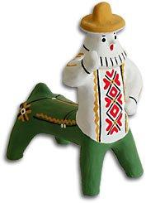
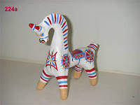
Каргополь
Мы игрушки знатные,
Складные и ладные.
Мы повсюду славимся,
Мы и вам понравимся.

Slide 12
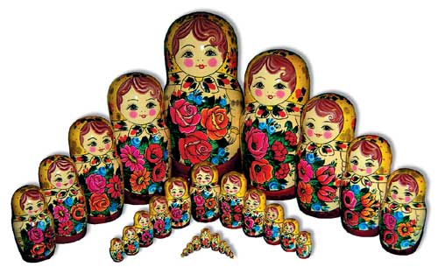
Весёлые матрёшки

Slide 13
Пословицы и поговорки:
Как на Руси водится: вместе дело спорится, а врозь -хоть брось.
Делаешь наспех-сделаешь на смех.
Недаром говорится, что дело мастера боится.
Не будет скуки, когда заняты руки.
Кто первый в труде, тому слава везде.
Ремесло не коромысло, плеч не тянет.
Каков мастер, такова и работа.
Делу- время, потехе- час.
Хорошая работа два века живёт.
Красна птица опереньем,а человек- уменьем.
Сделал дело- гуляй смело.
Кто работы не боится, то и пляшет и поёт.
Маленькое дело лучше большого безделья.

Slide 14
К самым тонким оттенкам природы,
У самым сочным краскам земли
Прикоснулись руки народа
И секрет волшебства нашли.
Все красоты родных просторов
Чудеса мастеров таят.
В светлой музыке русских узоров
Расцветает народный талант.
Сколько радости для сердца,
Сколько радости для глаз,
Подрастают мастерицы ,
Может быть, и среди нас.
Ты играй, моя гармошка,
Ты, подруга, подпевай,
Мастеров Руси великой
Во весь голос прославляй!!!

Slide 15
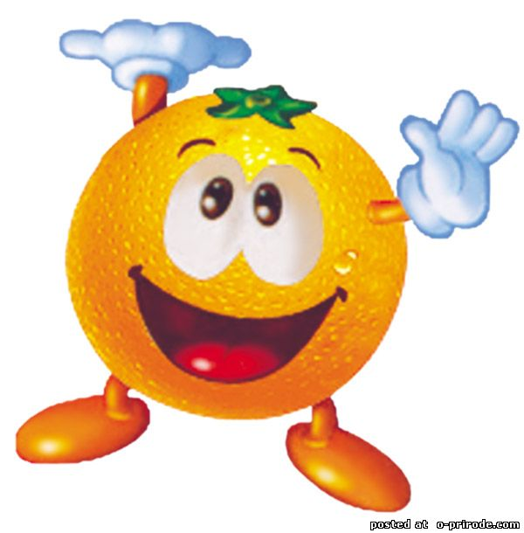
Удачи вам и благополучия!

